Slide 1
广东版 物理
第1讲 电阻定律 欧姆定律 电功和电功率

Slide 2

知识梳理
一、电流
1.定义:电荷的定向移动形成电流。
2.公式:I= 。
3.方向:规定和正电荷定向移动的方向相同,和负电荷定向移动的方向相反。
4.形成电流的条件:导体两端存在电压。

Slide 3
5.单位:国际单位是安培。
1 A=10³ mA=10⁶ μA。
注意 I= 中q是指时间t内通过导体某一横截面而不是单位横截面的
电荷量。在电解液导电和气体导电中q应为通过该横截面的正、负电荷 量的绝对值之和。
二、电阻
1.定义:导体两端的电压与通过导体中的电流的比值。
2.定义式:① R= ,单位:欧姆,国际符号 Ω。
3.物理意义:导体的电阻反映了导体对电流阻碍作用的大小,R越大,阻碍 作用越强。

Slide 4
三、电功、电功率、电热
1.电功:等于这段电路两端的电压U、电路中的电流I、通电时间t三者的 乘积,即W=UIt。
2.电功率:单位时间内电流所做的功,由W=UIt和P= 得出,P=UI。只有在
纯电阻电路中P= =I²R。
3.电热:电流流过一段导体时产生的热量。电热Q等于电流I的平方、导 体的电阻R、通电时间t三者的乘积。
Q=② I²Rt (焦耳定律)。
适用范围:Q=I²Rt适用于任何形式的恒定电流电路的电热计算(纯电阻电 路和非纯电阻电路)。
焦耳定律说明有电阻才能产生电热,如果一段电路上的电阻R=0,这段电 路上将无电热产生,如电流通过超导体时。

Slide 5
注意 电流做功的实质是电场力对电荷做功,就是电能转化为其他形式
能的过程。
四、电阻定律
1.内容:同种材料的导体,其电阻R与它的长度l成正比,与它的横截面积S 成反比;导体电阻与构成它的材料有关。
2.公式:R=ρ 。
3.电阻率
(1)计算公式:ρ= ,ρ与导体的长度l、横截面积S无关,是导体材料本身的
电学性质,由导体的材料决定,且与温度有关。
(2)物理意义:反映了材料导电性能好坏的物理量,在数值上等于用这种材

Slide 6
料制成的1 m长,横截面积为1 m²的导线的电阻值。
(3)与温度的关系
a.随温度的升高而增大,如金属材料。
b.随温度的升高而减小,如半导体材料。
c.几乎不受温度的影响,如锰铜合金、镍铜合金。
五、部分电路欧姆定律
1.内容:流过导体的电流与导体两端电压成正比,与电阻成反比。
2.公式:I= 。公式中的U、I、R应是对应于同一段电路的,而且是瞬时对
应的。

Slide 7
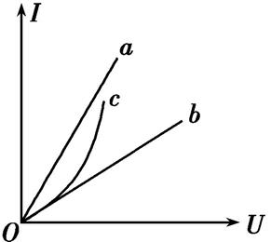
3.适用条件:(1)金属导电和电解液导电(气体导电不适用);(2)纯电阻电路 (不含电动机、电解槽等)。
4.图像
(1)伏安特性曲线:在直角坐标系中,用纵轴表示导体中的电流,横轴表示 导体两端的电压,导体中电流和电压的函数图像叫伏安特性曲线。

Slide 8
(2)电阻恒定不变的导体,它的伏安特性曲线是倾斜直线,如图中a、b两直 线所示,直线的斜率等于电阻的倒数,由于k=1/R,因此斜率大的电阻小。
(3)电阻因外界条件变化而变化的导体,它的伏安特性曲线是曲线,如图中 c所示,曲线c随电压的增大而斜率(即曲线上的点与原点连线的斜率)逐渐 增大,说明导体c的电阻随电压的增大而减小。
六、电阻的连接

Slide 9
 | 串联 | 并联
电流 | I=I₁=I₂=…=I_{n} | I=I₁+I₂+…+I_{n}
电压 | U=U₁+U₂+…+U_{n} | U=U₁=U₂=…=U_{n}
电阻 | R=R₁+R₂+…+R_{n} | = + +…+
功率分配 | = , = | = , =

Slide 10
注意 (1)无论电阻怎样连接,每一段电路的总耗电功率P总是等于各个
电阻耗电功率之和。
即P=P₁+P₂+…+P_{n}。
(2)无论电路是串联还是并联,电路中任意一个电阻变大时,电路的总电阻 变大。

Slide 11

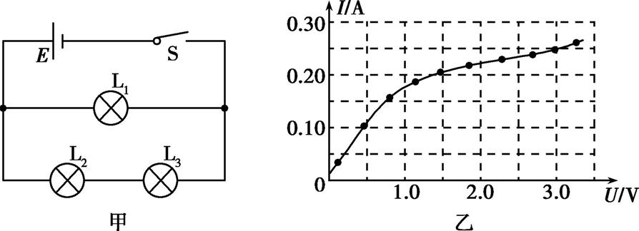
一、单项选择题
1.在如图甲所示的电路中,电源的电动势为3.0 V,内阻不计,L₁、L₂、L₃为三 个相同规格的小灯泡,这种小灯泡的伏安特性曲线如图乙所示。当开关闭 合后,下列说法中正确的是 ( )

Slide 12
A.通过灯泡L₁的电流为通过灯泡L₂电流的2倍
B.灯泡L₁的电阻为7.5 Ω
C.灯泡L₂消耗的电功率为0.75 W
D.灯泡L₃消耗的电功率为0.30 W
答案 D 由电路图可知:U₁=3.0 V,U₂=U₃=1.5 V,由图乙知I₁=0.25 A,I₂=I₃=
0.20 A,A不正确;R₁= =12 Ω,B不正确;P₂=P₃=U₂I₂=1.5×0.20 W=0.30 W,C不
正确,D正确。

Slide 13
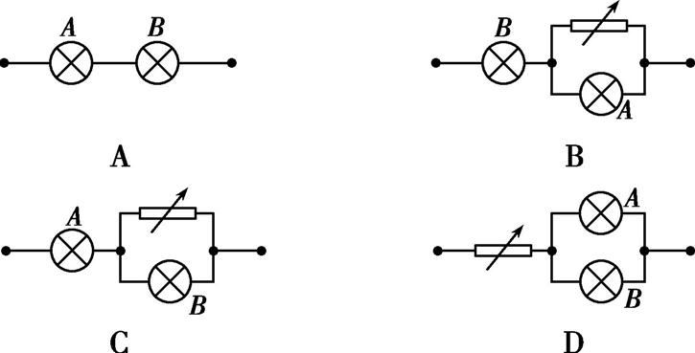
2.额定电压都是110 V,额定功率P_{A}=100 W、P_{B}=40 W的A、B两只灯,接在2 20 V的电路中,既能使电灯都正常发光,又能使电路消耗的电功率最小的连 接方式是下图中的 ( )

Slide 14
答案 C 由P= 得:R_{A}= Ω=121 Ω,R_{B}= Ω=302.5 Ω,按A方式连
接时,U_{A}<U_{B},两灯都不能正常工作,A不正确;按B方式时,A与变阻器并联总 电阻比B的小,两灯也不能正常工作,B不正确;C、D两种方式连接时,两灯都 能正常工作,C图总功率为200 W,D图总功率为280 W,只有C符合题目要求。

Slide 15
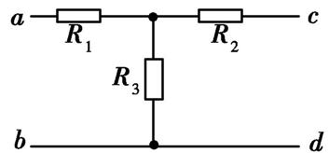
二、双项选择题
3.一个T形电路如图所示,电路中的电阻R₁=10 Ω,R₂=120 Ω,R₃=40 Ω。另有 一测试电源,电动势为100 V,内阻忽略不计。则 ( )
A.当cd端短路时,ab之间的等效电阻是40 Ω
B.当ab端短路时,cd之间的等效电阻是40 Ω
C.当ab两端接通测试电源时,cd两端的电压为80 V
D.当cd两端接通测试电源时,ab两端的电压为80 V

Slide 16
答案 AC 当cd端短路时,ab之间的电路为R₂和R₃并联,然后与R₁串联,因
此ab之间的等效电阻为 +R₁=40 Ω,选项A正确。同理,当ab端短路时,
cd之间的电路为R₁和R₃并联,然后与R₂串联,总电阻为128 Ω,B选项错误。当 ab两端接通测试电源时,cd两端的电压为R₃两端的电压,电路为测试电源给 串联的电阻R₁和R₃供电,因此,cd两端的电压为 ×40 V=80 V,选项C正
确。同理,当cd两端接通测试电源时,ab两端的电压即R₃两端的电压为 ×40 V=25 V,选项D错误。

Slide 17
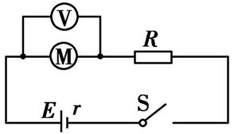
4.如图所示,一直流电动机与阻值 R=9 Ω 的电阻串联接在电源上,电源电动 势E=30 V,内阻r=1 Ω,用理想电压表测出电动机两端电压U=10 V,已知电动 机线圈电阻R_{M}=1 Ω,则下列说法中正确的是 ( )
A.通过电动机的电流为10 A
B.电动机的输入功率为20 W
C.电动机的热功率为16 W
D.电动机输出功率为16 W

Slide 18
答案 BD 由E=30 V,电动机两端电压为10 V可得R和电源内阻上分担
电压为20 V,则I= A=2 A,故A错;电动机输入功率P=UI=10×2 W=20 W,
故B正确;P_{热}=I²R_{M}=2²×1 W=4 W,故C错误;P_{输出}=P-P_{热}=20 W-4 W=16 W,故D 正确。

Slide 19
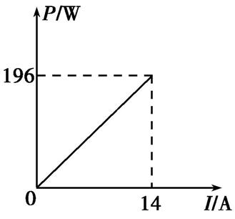
三、非选择题
5.如图所示为“解放”牌大卡车的远程车灯电路中的蓄电池总功率随电 流变化的图像,已知蓄电池瞬间短路时的电流为14 A。求:
(1)该蓄电池的电动势E和内电阻r;
(2)车头两个远程车灯的铭牌上标有“12 V 12 W”的字样,若两灯并联接 在蓄电池两端,则两灯消耗的总电功率为多少?

Slide 20
答案 (1)14 V 1 Ω (2)24 W
解析 (1)由题图可知瞬间短路时总功率P=196 W,由P=I_{短}E,求出E=14
V。
由P= r,求出r=1 Ω。
(2)一个车灯的电阻R_{灯}= =12 Ω
两灯并联的电阻R_{并}= =6 Ω
电路中的总电流I= =2 A
两灯消耗的总电功率P_{总}=I²R_{并}=24 W。

Slide 21

重难突破
重难一 欧姆定律的理解及应用
1.欧姆定律的理解及应用
(1)适用范围:适用于金属导体、电解质溶液等纯电阻导电,对于气体导 电,电动机、电风扇等非纯电阻则不适用。
(2)公式I= 是电流的决定式,表示通过导体的电流I由加在导体两端的电
压U和导体的电阻R共同决定。
(3)公式中I、U和R三个物理量必须对应同一段电路或同一段导体,并且U 和I必须是导体上同一时刻的电压和电流。

Slide 22
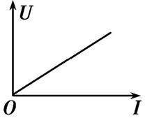
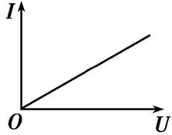
2.U-I图像与I-U图像的比较
图像 | 物理意义 | 注意问题
部分电路欧姆定律U-I图像 | 反映U和I的正比关系 | 图线的斜率表示导体的电阻大小,斜率越大,电阻越大
伏安特性曲线I-U图像 | 反映导体的伏安特性 | 图线斜率的倒数表示导体 的电阻大小

Slide 23

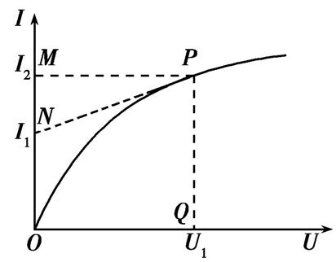
典例1 小灯泡通电后其电流I随所加电压U变化的图线如图所示,P为图线 上一点,PN为图线的切线,PQ为U轴的垂线,PM为I轴的垂线。则下列说法 中正确的是 ( )

Slide 24
A.随着所加电压的增大,小灯泡的电阻减小
B.对应P点,小灯泡的电阻为R=
C.对应P点,小灯泡的电阻为R=
D.对应P点,小灯泡的功率为图中矩形PQOM所围的面积
解析 由电流I随所加电压U变化的图线可知小灯泡的电阻随所加电压
的增大而逐渐增大,A错误;对应P点,小灯泡的电阻应为R= ,B、C错误;对
应P点,小灯泡的功率为P=U₁I₂,也就是图中矩形PQOM所围的面积,D正确。
答案 D

Slide 25
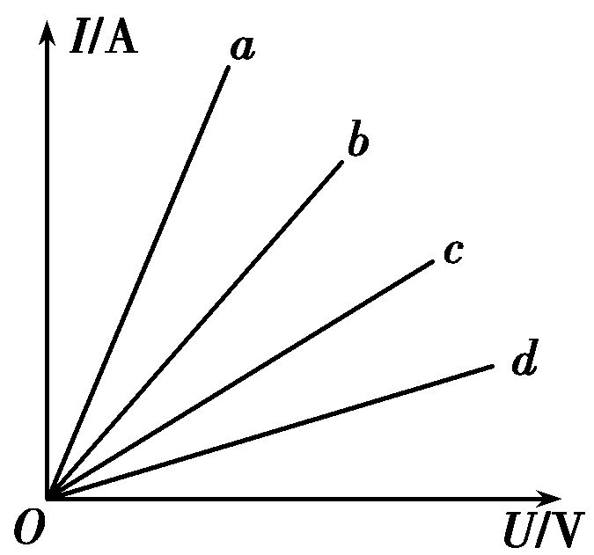
1-1 有a、b、c、d四个电阻,它们的I-U关系如图所示,其中电阻最小的是 ( )
A.a B.b C.c D.d
答案 A
解析 伏安特性曲线I-U图线的斜率表示导体电阻的倒数,故a电阻最小,
A项正确。

Slide 26
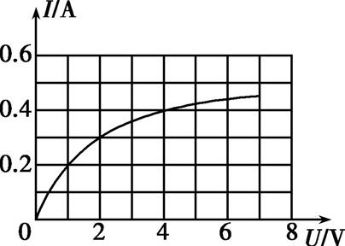
1-2 如图所示,是一个小灯泡的电流随小灯泡两端电压变化的关系图,则 根据小灯泡伏安特性曲线可判定下列说法中正确的是 ( )
A.小灯泡的电阻随着所加电压的增加而减小
B.小灯泡灯丝的电阻率随着灯丝温度的升高而减小

Slide 27
C.欧姆定律对小灯泡不适用
D.如果把三个这种相同的灯泡串联后,接到电压恒为12 V的电源上,则流过 每个小灯泡的电流均为0.4 A
答案 D
解析 由图线可知,小灯泡电阻随电压增加而变大,A不正确;小灯泡电阻
增大说明灯丝的电阻率随温度升高而变大,B不正确;灯丝为导体,欧姆定律 仍然成立,C不正确;三个灯泡串联时,每个灯泡两端的电压均为4 V,由图知, 灯泡中通过的电流大小均为0.4 A,D正确。

Slide 28
重难二 对电阻、电阻定律的理解和应用
1.电阻与电阻率的区别
(1)电阻是反映导体对电流阻碍作用大小的物理量,电阻大的导体对电流 的阻碍作用大;电阻率是反映制作导体的材料导电性能好坏的物理量,电 阻率小的材料导电性能好。
(2)导体的电阻大,导体材料的导电性能不一定差;导体的电阻率小,电阻 不一定小,即电阻率小的导体对电流的阻碍作用不一定小。
(3)导体的电阻、电阻率均与温度有关。

Slide 29

2.电阻的决定式和定义式的区别
公式 | R=ρ | R=
 | 电阻的决定式 | 电阻的定义式
 | 说明了电阻的决定因素 | 提供了一种测定电阻的方法,并不能说明电阻与U和I有关
 | 适用于粗细均匀的金属导体和浓度均匀的电解质溶液 | 适用于任何纯电阻导体

Slide 30
典例2 一段长为L,电阻为R的均匀电阻丝,把它拉制成长为3L的均匀细丝 后,切成等长的三段,然后把它们并联在一起,其电阻值为 ( )
A. B.3R C. D.R
解析 根据R=ρ =ρ 可知,原电阻丝被拉长3倍后总电阻为9R,再切成三
段后每段的阻值为3R,把它们并联后的阻值为R,故选项D正确。
答案 D

Slide 31
2-1 根据R=ρ 可以导出电阻率的表达式ρ= ,对温度一定的某种金属导
线来说,它的电阻率 ( )
A.跟导线的电阻R成正比
B.跟导线的横截面积S成正比
C.跟导线的长度L成反比
D.只由其材料的性质决定
答案 D
解析 对于某种金属导线来说,电阻率只由其材料的性质决定,而不是由
R、S、L来决定的,对比各选项可知D正确。

Slide 32
重难三 电功、电热、电功率及热功率
1.电功与电热
 | 纯电阻电路 | 非纯电阻电路
常见电器 | 白炽灯、电烙铁、电炉等 | 电动机、电风扇、电解槽等
电功与电热的关系 | 电功等于电热:W=Q=Uit=I²Rt= t | 电功:W=UIt 电热:Q=I²Rt 电功大于电热:W>Q

Slide 33
2.电功率与热功率
(1)在纯电阻电路中,电功率等于热功率,即P=UI=I²R= 。
(2)在非纯电阻电路中,电功率包含热功率,P=UI为电功率,P'=I²R为热功 率,有P>P'。
典例3 有一个直流电动机,把它接入0.2 V电压的电路时,电动机不转,测得 流过电动机的电流是0.4 A;若把电动机接入2.0 V 电压的电路中,电动机正 常工作,工作电流是1.0 A。则电动机正常工作时的输出功率多大?如果在 电动机正常工作时,转子突然被卡住,电动机的发热功率是多大?

Slide 34
解析 当电动机转子不转时,电动机无机械能输出,故电能全部转化成内
能,相当于纯电阻电路,欧姆定律成立。当电动机转动时,一部分电能转化 成机械能输出,但因线圈有电阻,故在线圈上还产生内能,输入的电功率P_{电}= P_{热}+P_{机}。
接U=0.2 V电压时,电动机不转,电流I=0.4 A,根据欧姆定律,线圈电阻R= =
Ω=0.5 Ω。当接U'=2.0 V电压时,电流I'=1.0 A,故
输入电功率P_{电}=U'I'=2.0×1.0 W=2.0 W
热功率P_{热}=I'²R=1.0²×0.5 W=0.5 W
故输出功率即机械功率

Slide 35
P_{机}=P_{电}-P_{热}=(2.0-0.5) W=1.5 W。
如果在电动机正常工作时,转子突然被卡住,则电能全部转化成内能,故其 发热功率P_{热}'= = W=8 W。
答案 1.5 W 8 W

Slide 36
3-1 功率为10 W的发光二极管(LED灯)的亮度与功率为60 W的白炽灯相 当。根据国家节能战略,2016年前普通白炽灯应被淘汰。假设每户家庭有 2只60 W的白炽灯,均用10 W的LED灯替代,估算出全国一年节省的电能最 接近 ( )
A.8×10⁸ kW·h B.8×10¹⁰ kW·h
C.8×10¹¹ kW·h D.8×10¹³ kW·h
答案 B
解析 假设每户每天只亮灯5个小时,每户每年节电E=2×(60-10)×10⁻³×5×
365 kW·h=182.5 kW·h。假设每户有3口人,全国有4亿户左右。节电总值为 E_{总}=4×10⁸×182.5 kW·h=7.3×10¹⁰ kW·h,故B正确。

Slide 37
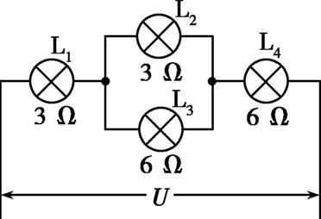
3-2 如图所示,L₁、L₂、L₃、L₄的功率分别为P₁、P₂、P₃、P₄,则它们的大 小关系为 。
答案 P₃<P₂<P₁<P₄
解析 L₂与L₃的并联电阻R_{并}= Ω=2 Ω
R_{并}<R₁<R₄,则
P_{并}<P₁<P₄(串联功率分配)
而R₂<R₃,则P₂>P₃(并联功率分配)
得P₃<P₂<P₁<P₄

Slide 38
思想方法
混联电路的分析方法
对混联电路进行分析时注意以下几点:
1.分析多个电阻组成的混联电路的总电阻时,先分析并联部分再分析串联 部分。
2.若混联电路中一个电阻变大时,则混联电路的总电阻变大。反之若混联 电路中一个电阻变小时,则混联电路的总电阻变小。
3.若混联电路中一个滑动变阻器接在两个支路中,滑动触头移动时引起总 电阻变化比较复杂,可能是先变大后变小,也可能是一直变大或一直变小。 如甲图,当滑片P从左端滑到右端的过程中A、B间的电阻一直变小;当滑片 P从右端滑到左端的过程中A、B间的电阻一直变大。如乙图所示两支电

Slide 39
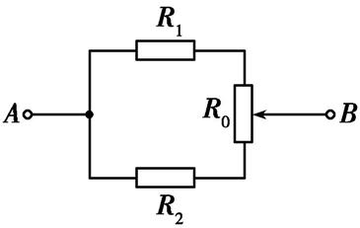
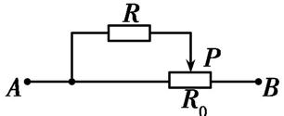
路的阻值之和保持不变的情况下,当两支路的阻值相差最大时,A、B间的 阻值最小,当两支路的阻值相差最小时,A、B间的阻值最大。
甲 乙

Slide 40
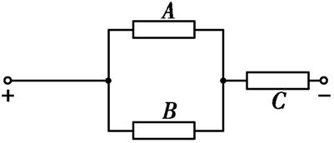
典例1 图中三个电阻的阻值相等,电阻A的额定功率为10 W,电阻B的额定 功率为5 W,电阻C的额定功率是20 W,则该电路允许的最大功率为 W。
解析 由于三个电阻相等,设通过A的电流为I,则通过B的电流也为I,由并
联知,通过C的电流为2I。由功率P=I²R,知三个电阻通电时消耗电功率之比 为P_{A}∶P_{B}∶P_{C}=I²R∶I²R∶(2I)²R=1∶1∶4,可见当P_{C}=20 W时,P_{A}=P_{B}=5 W,在 允许范围中,因此电路消耗的最大功率P_{m}=P_{A}+P_{B}+P_{C}=30 W。
答案 30

Slide 41
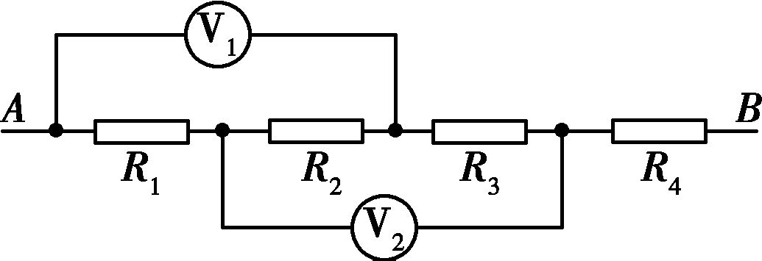


针对训练1 如图所示,R₁=R₂=2 Ω,R₃=R₄=1 Ω,A、B两端电压等于6 V,试求:
(1)电压表 和 读数分别为: , 。
(2)如果把图中电压表 换成电流表,那电压表和电流表的读数分别为:
, 。

Slide 42

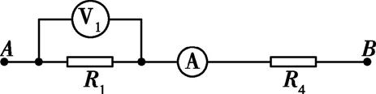
答案 (1)4 V 3 V (2)4 V 2 A
解析 (1)U₁=U₂= ×6 V=2 V,U₃=U₄= ×6 V=1 V
示数为U₁+U₂=4 V, 示数为U₂+U₃=3 V。
(2) 换成 后电路等效如图:
示数为I= = A=2 A,
示数为U₁=IR₁=2×2 V=4 V。

Slide 43
4.常用等效化简方法
(1)电流分支法:①先将各结点用字母标上;②判定各支路元件的电流方向 (若电路原来无电流,可假设在总电路两端加上电压后判断);③按电流流向, 自左到右将各元件、结点、分支逐一画出;④将画出的等效图加工整理。
(2)等势点排列法:①将各结点用字母标出;②判定各结点电势的高低(若原 电路未加电压,可先假设加上电压);③将各结点按电势高低从左到右排列, 再将各结点之间支路画出;④将画出的等效图加工整理。
注意 若能将以上两种方法结合使用,效果更好。

Slide 44
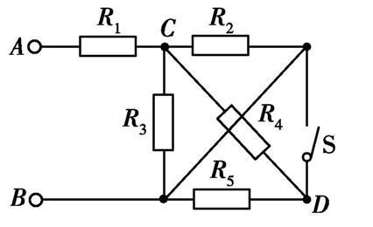
典例2 将如图所示的电路进行等效变换(S未接通)。
解析 假设电流从A流入,R₁是干路,第1支路从C经过R₃到B,第2支路从C
经R₂到B,第3支路从C经R₄和R₅到B。这3条支路并联再与R₁串联,变换成如 图所示的电路。

Slide 45
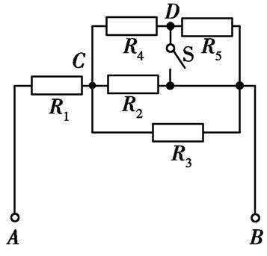
在变换过程中,我们可用切断电路的方法认识串、并联关系:若切断R₁,整个 电路不通,说明它在干路上;若切断R₄,则R₅随之不通,而其他电路仍是通的, 说明R₄和R₅是串联,而和R₂、R₃是并联的。
答案 见解析

Slide 46



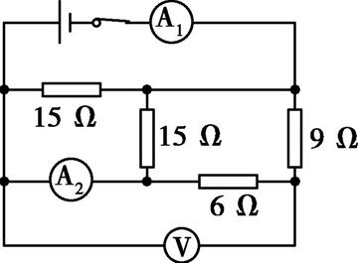
针对训练2 如图所示,已知电流表 读数为2.7 A,求电流表 和电压表
的读数各为多少?
答案 1.8 A 5.4 V
解析 将 和 当做导线, 连同导线去掉,可以看出电路连接方式为两
个15 Ω的电阻并联在电源两端,6 Ω和9 Ω串联后接在电源两端,等效电路图 如图:每个支路电流为0.9 A,则
示数为1.8 A

Slide 47
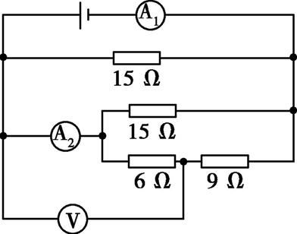
示数为6×0.9 V=5.4 V

